Slide 1

ВЫНІКОВЫ ТЭСТ

Slide 2

1. Тое, пра што гаворыцца ў тэксце, гэта…
загаловак;
тэма;
галоўная думка.

Slide 3
2. Якую літару трэба ўставіць: глуш..ц ?
е;
ы;
э.

Slide 4
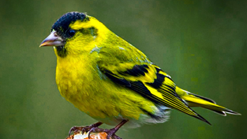
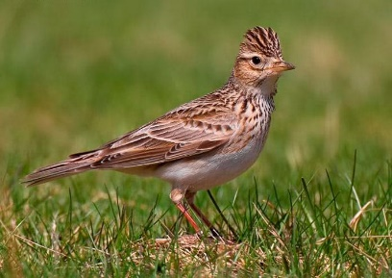
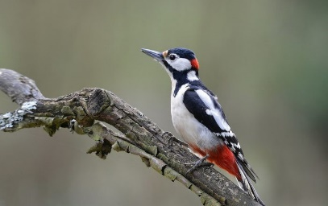
3. Якая з гэтых птушак называецца “чыж”?
1
2
3

Slide 5
4. Як называецца дзіця птушкі?
птушанец;
птушаня;
птушанюк.

Slide 6
5. Якое слова прапушчана ў прыказцы: Птушка малая, а … ад яе вялікая?
дзюба;
карысць;
шкода.

Slide 7
1. Тое, пра што гаворыцца ў тэксце, гэта…
загаловак;
тэма;
галоўная думка.

Slide 8
2. Якую літару трэба ўставіць: глуш..ц ?
е;
ы;
э.

Slide 9
3. Якая з гэтых птушак называецца “чыж”?
1)
2)
3)

Slide 10
4. Як называецца дзіця птушкі?
птушанец;
птушаня;
птушанюк.

Slide 11
5. Якое слова прапушчана ў прыказцы: Птушка малая, а … ад яе вялікая?
дзюба;
карысць;
шкода.

Slide 12

МАЛАЙЦЫ!

